Slide 1

КИТиС Колледж Информационных Технологий и Министерство просвещения РФ Строительства ГБУ КО ПОО «Колледж информационных технологий и строительства»
Учебная практика по ПМ.04 «Внедрение и поддержка компьютерных систем»
Тема: «Антивирусная программа Dr. Web»
Выполнила: Гоголюк Юлия Васильевна, группа ИСп21-2К Тема: «Dr. We
Калининград 2023b»

Slide 2


Введение
В наше время актуальной темой является защита информации как в профессиональной деятельности, так и в повседневном использовании компьютера. Для предоставления защиты от внешних угроз используются специальные средства защиты, такие как антивирусные программы. Таких программ существует предостаточно, одни из них более качественно выявляют и устраняют вирусы, другие не очень.

Slide 3
Антивирус Dr. Web
Компания «Доктор Веб» - российский производитель антивирусных средств защиты информации. Продукты Dr. Web разрабатываются с 1992 года. Это один из первых антивирусов в мире.
Dr. Web – популярный во всём мире пакет программ, предназначенный для комплексной защиты любых устройств в Вашем доме, офисе или на предприятии.
Продукты предоставляют защиту от вирусов, троянского, шпионского и рекламного ПО, червей, руткитов, хакерских утилит, программ-шуток, а также неизвестных угроз с помощью различных технологий реального времени и поведенческого анализа.

Slide 4
Dr. Web Security Space
Dr. Web Security Space - комплексная, многоуровневая защита вашего компьютера. Она способна обнаруживать и удалять с компьютера различные нежелательные программы: рекламные программы, программы дозвона, программы-шутки, потенциально опасные программы, программы взлома. Для обнаружения таких программ и действий над содержащими их файлами применяются стандартные средства антивирусных компонентов Dr.Web.

Slide 5

Системные требования
Для Windows:
Windows 11 / 10 / 8.1 / 8 / 7 / Vista SP2 (32- и 64-битные системы), XP SP2 (32-битные системы);
Оперативная память - рекомендуется не менее 1 Гб свободной памяти;
Дисковая память - рекомендуется не менее 2 Гб свободного пространства;
Доступ к сети Интернет: для регистрации и получения обновлений.

Slide 6
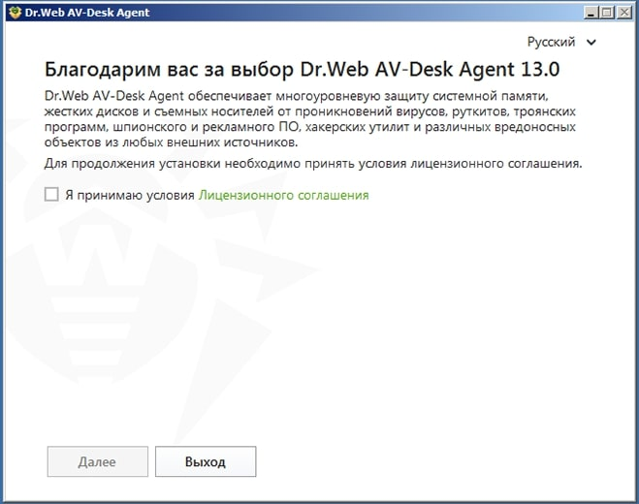
Установка для Microsoft Windows
1) Для установки Антивируса Dr.Web для Windows скачайте его установочный файл из Центра управления подписками или Личного кабинета поставщика услуги на защищаемый объект (ПК или файловый сервер).
2) Запустите скачанный файл drweb_avdesk_installer.exe. Откроется окно мастера установки Антивируса Dr.Web.

Slide 7
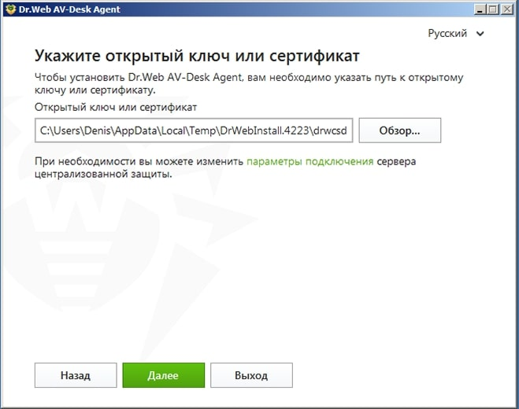
Установка для Microsoft Windows
3) Чтобы ознакомиться с условиями Лицензионного соглашения, щелкните по соответствующей ссылке. После этого установите флаг Я принимаю условия Лицензионного соглашения и нажмите кнопку Далее.
4) В следующем окне указан полный путь к открытому ключу шифрования (drwcsd.pub), расположенному на вашем компьютере. Чтобы продолжить установку, нажмите кнопку Далее.

Slide 8
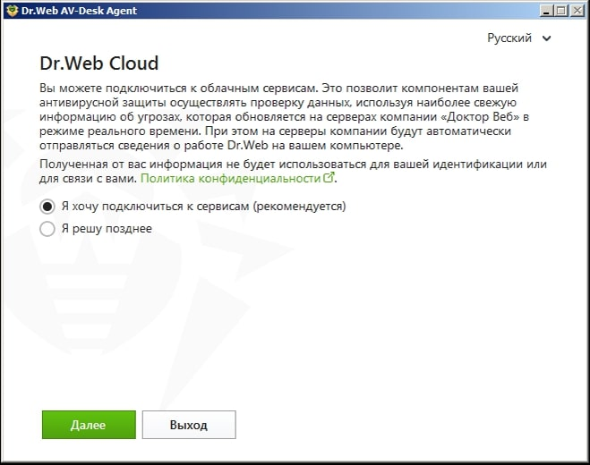
Установка для Microsoft Windows
5) Вам будет предложено подключиться к облачным сервисам Dr.Web Cloud, чтобы получать свежую информацию об угрозах, обновляемую на серверах компании «Доктор Веб» в режиме реального времени. Выберите нужную опцию и нажмите Далее.

Slide 9
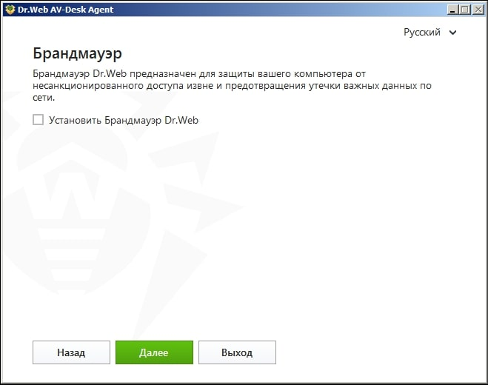
Установка для Microsoft Windows
6) Вам будет предложено установить Брандмауэр Dr.Web для защиты компьютера от несанкционированного доступа извне и предотвращения утечки важных данных по сети. Если вы хотите, чтобы Брандмауэр Dr.Web был установлен, установите соответствующий флаг. Нажмите Далее, чтобы продолжить установку.

Slide 10
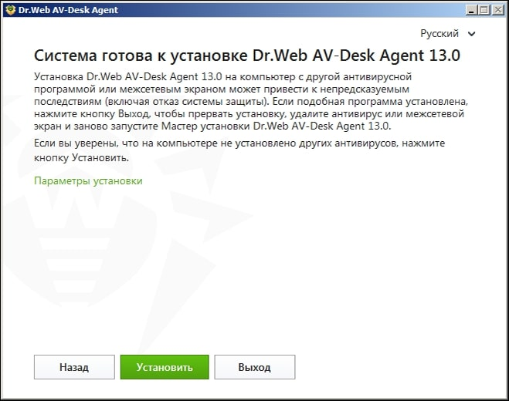
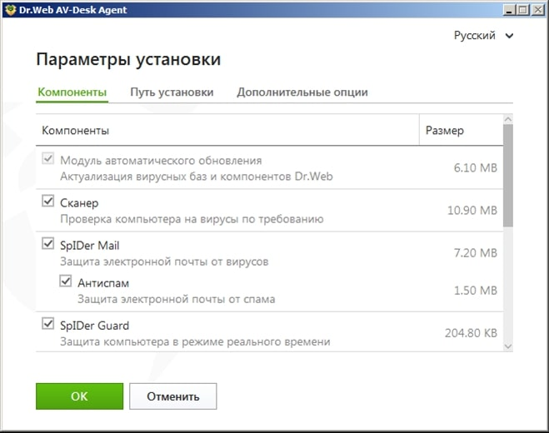
Установка для Microsoft Windows
7) Откроется окно с сообщением о готовности к установке. Вы можете продолжить установку с параметрами по умолчанию, нажав кнопку Установить.
8) Если на предыдущем шаге вы нажали кнопку Установить, то перейдите к описанию шага 11. В противном случае после нажатия на ссылку Параметры установки откроется окно Параметры установки.

Slide 11
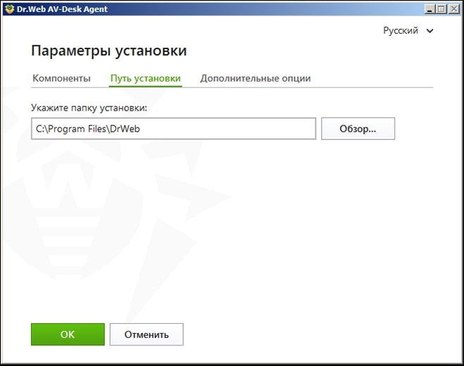
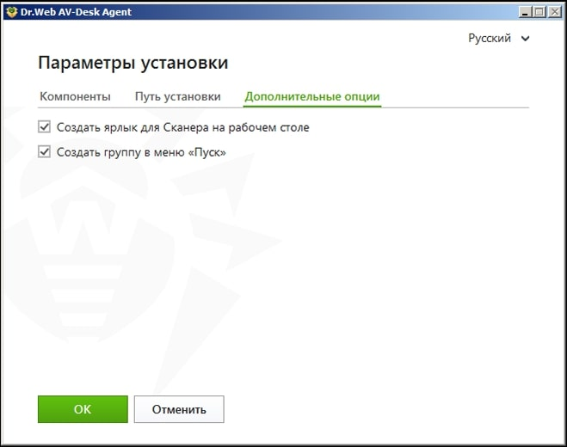
Установка для Microsoft Windows
9) На вкладке Путь установки Вы можете задать каталог, в который будет установлено антивирусное ПО. По умолчанию выбран каталог Dr.Web, расположенный в каталоге Program files на системном диске.
10) На вкладке Дополнительные опции вам будет предложено настроить создание ярлыков для запуска Антивируса Dr.Web.

Slide 12
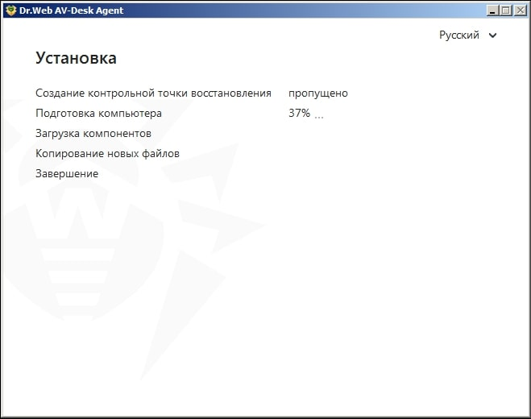
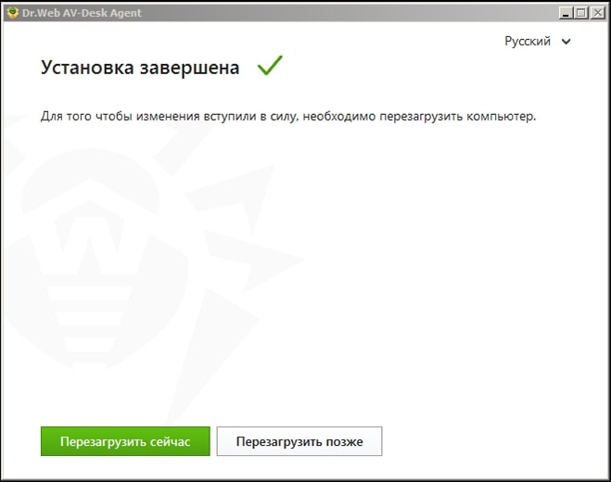
Установка для Microsoft Windows
11) Начнется установка Антивируса Dr. Web.
После завершения установки программа сообщит о необходимости перезагрузить компьютер. Нажмите кнопку Перезагрузить сейчас и дождитесь перезагрузки компьютера.

Slide 13
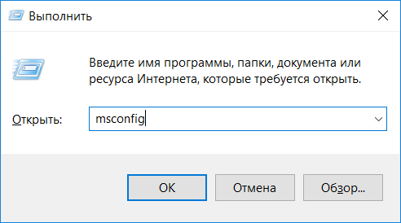
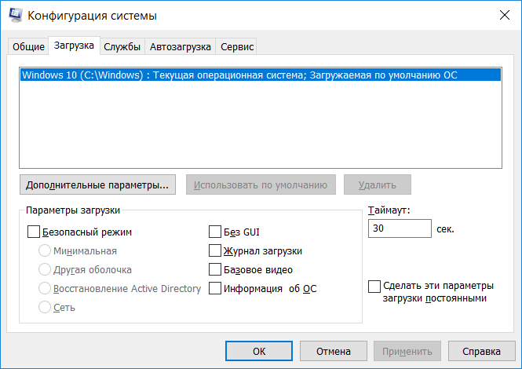
Тестирование на совместимость в безопасном режиме
2) В открывшемся окне переходим на закладку Загрузка, выбираем свою операционную систему в списке и отмечаем галочкой Безопасный режим. Также на этой закладке окна msconfig вы можете выбрать настройки самого безопасного режима
1) нажимаем Пуск + R, затем Выполнить и в открывшемся окне в строке Открыть набираем msconfig.
3) После завершения настройки нажмите клавишу OK и перезагрузите компьютер.
Запуск Dr.Web в безопасном режиме позволяет выявить ранее не замеченные вирусы.

Slide 14
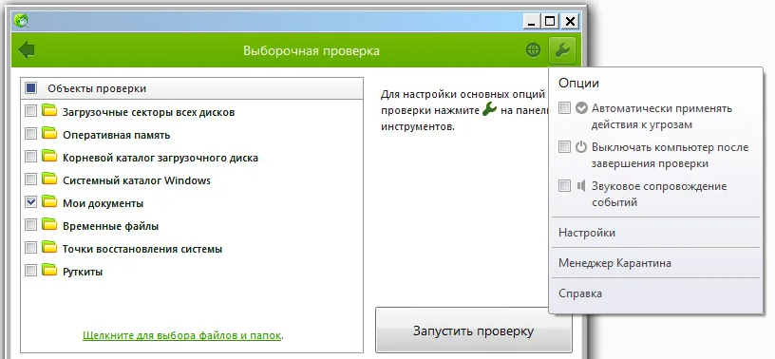
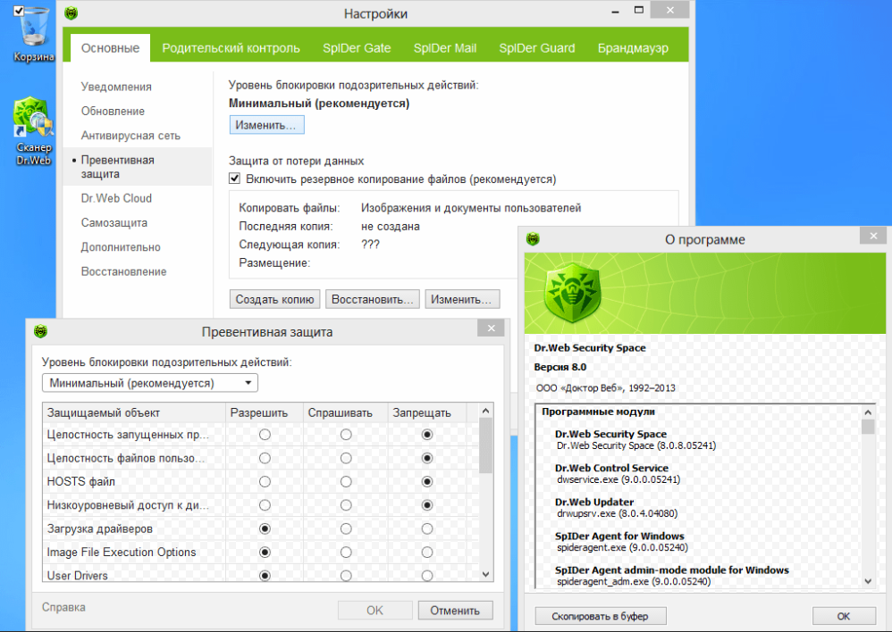
Инструменты повышения производительности программного обеспечения
Повышение производительности производится путем исключения из анализа определённых объектов, что непосредственно приводит к ухудшению эффективности проверки на угрозы.

Slide 15
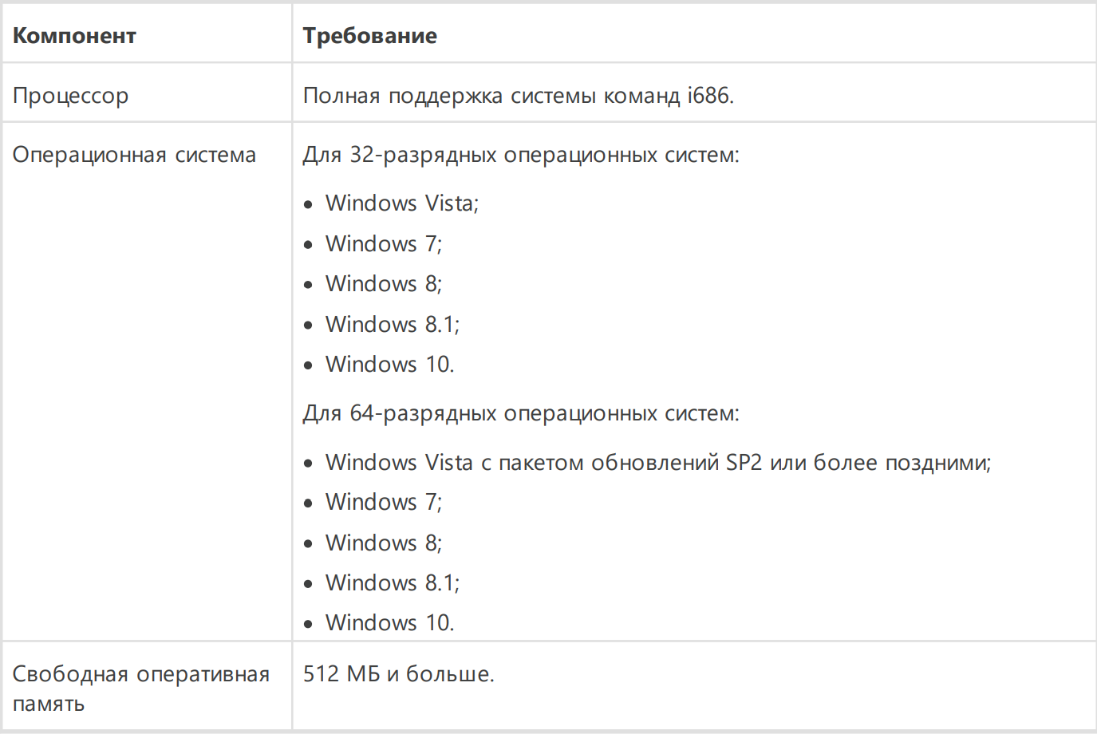
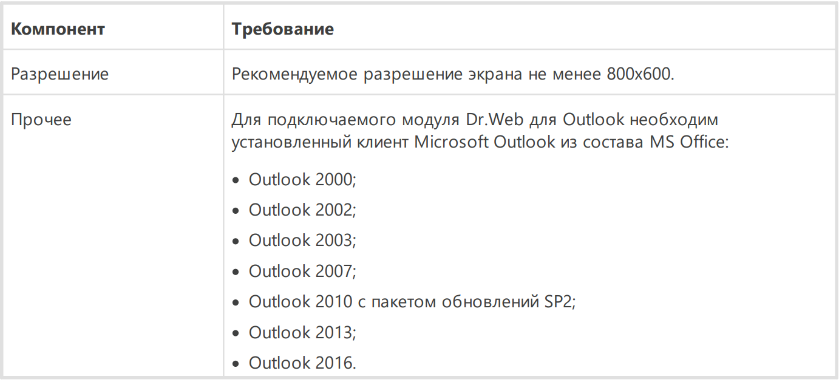
Измерение и анализ эксплуатационных характеристик качества программного обеспечения
Использование программы Dr.Web возможно на компьютере, удовлетворяющем следующим требованиям:

Slide 16
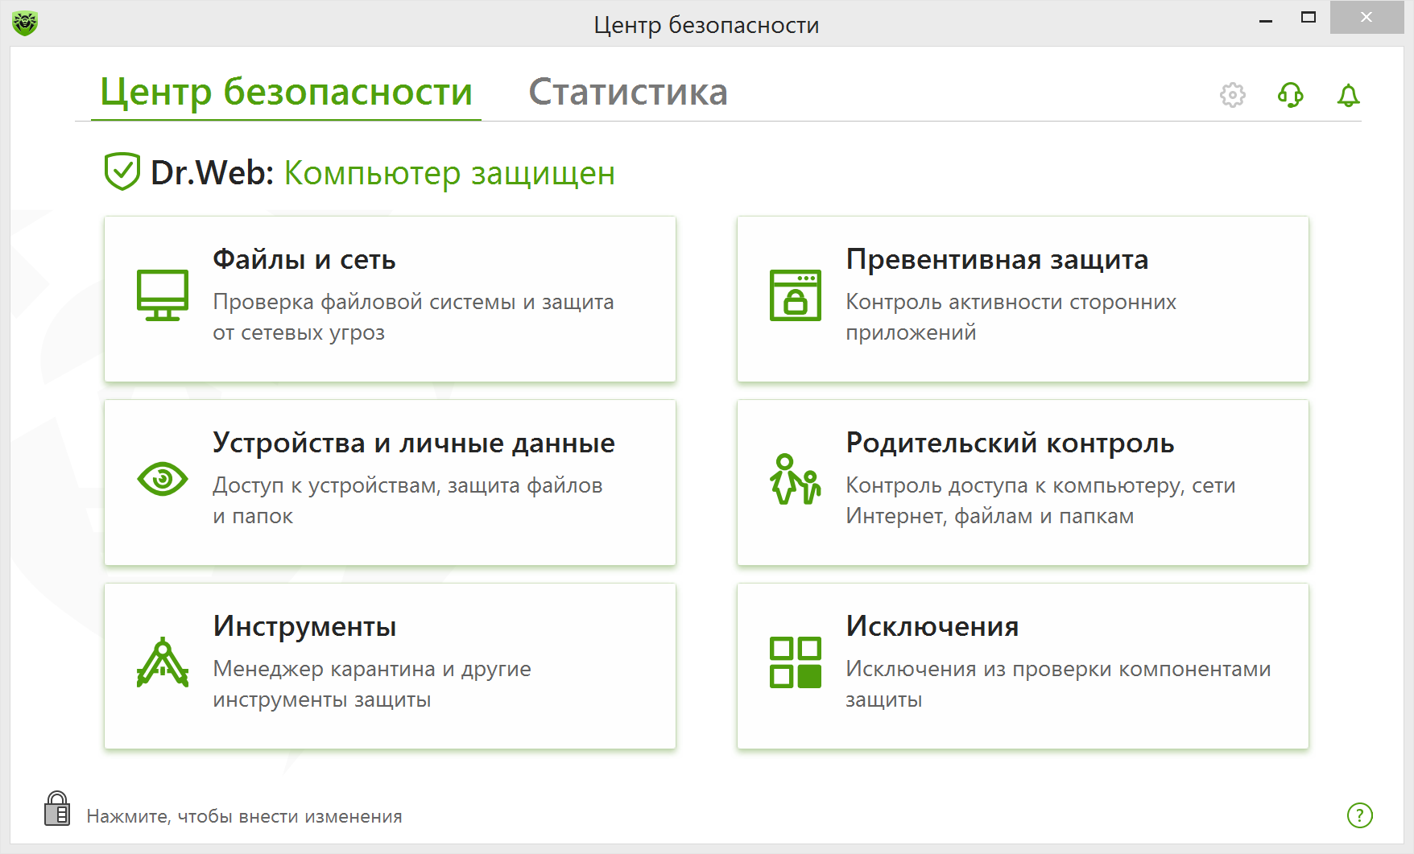
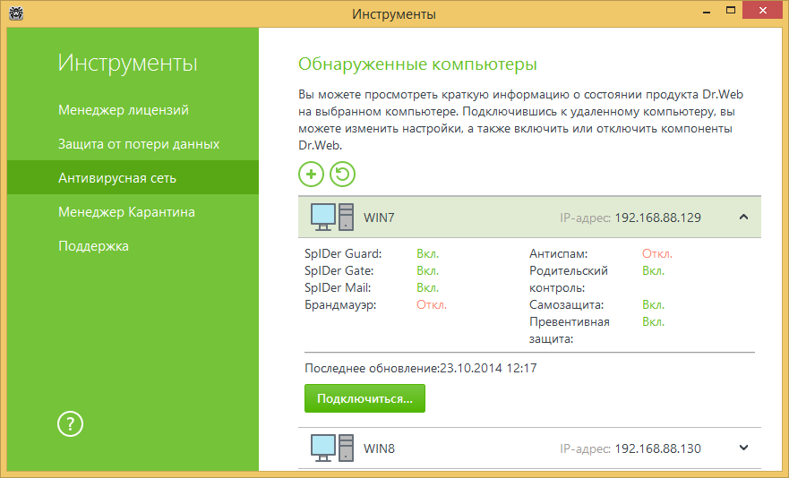
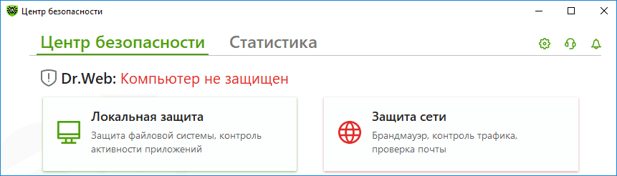

Интерфейс Dr. Web

Slide 17
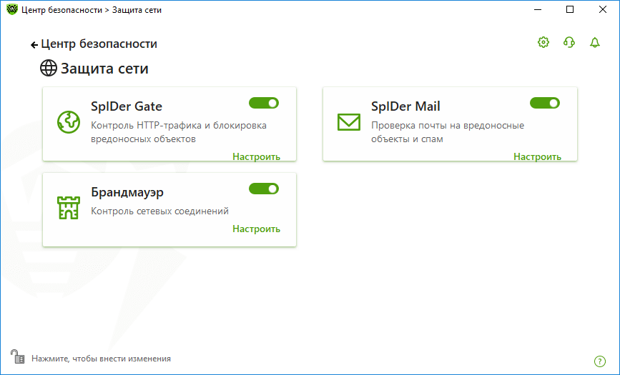
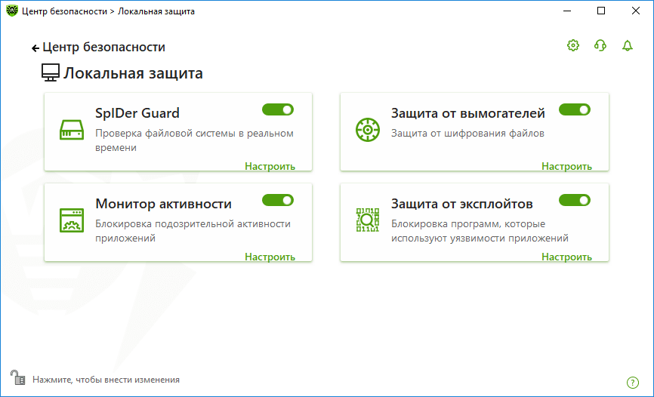
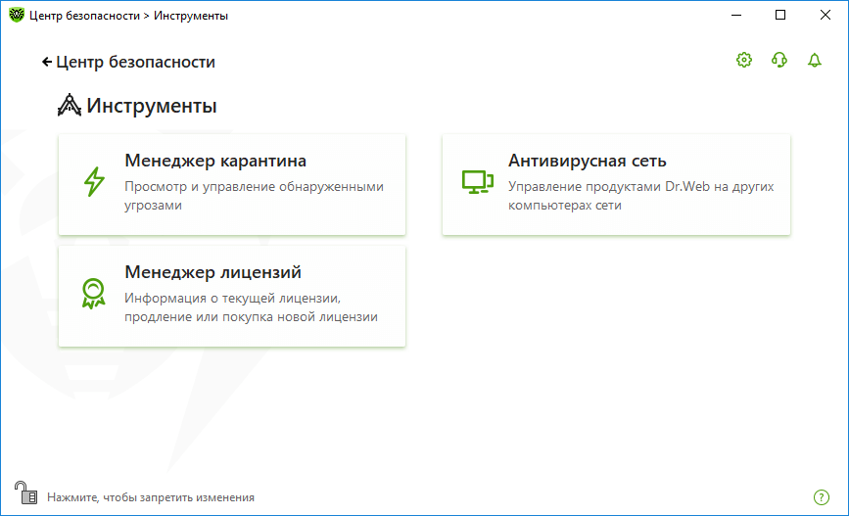
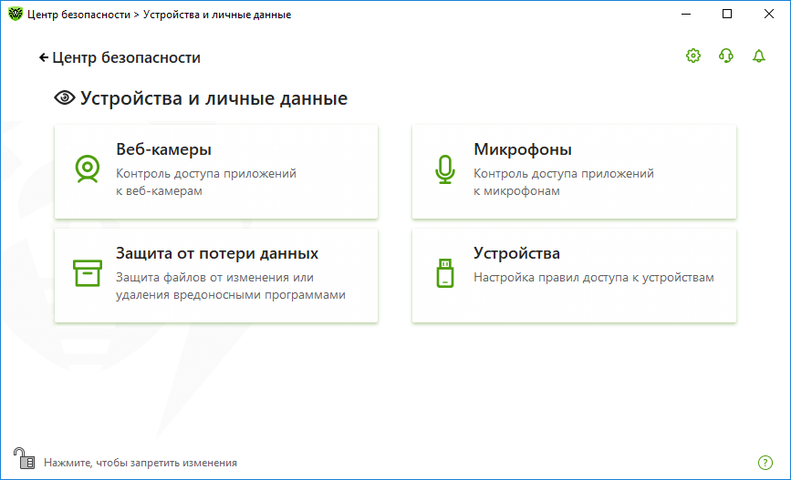

Интерфейс Dr. Web

Slide 18
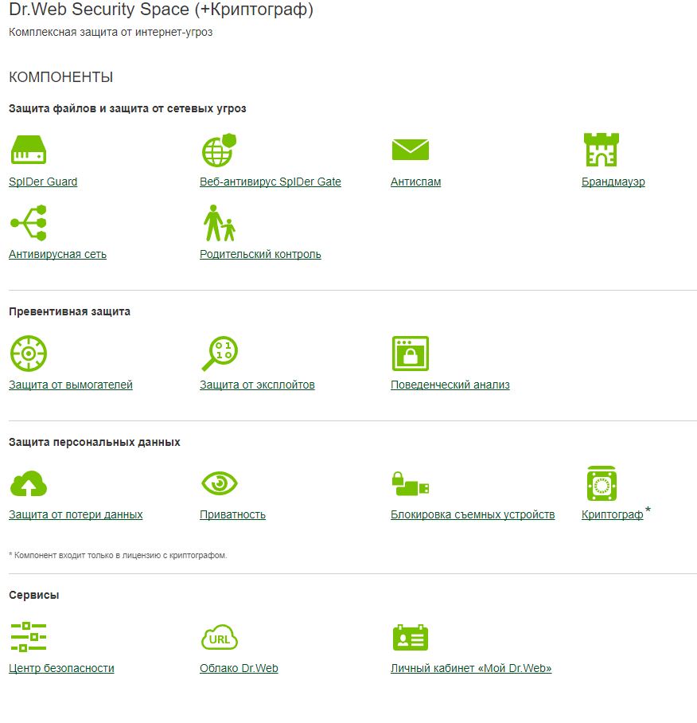

Компоненты антивируса Dr. Web
Веб-Антивирус SpiDer Gate
Антиспам
Брандмауэр
Антивирусная сеть
Родительский контроль
Защита от вымогателей
Защита от эксплойтов
Защита от потери данных
Приватность
Блокировка съемных устройств
Криптограф

Slide 19
Способности Dr. Web
Защита от проникновения новейших, наиболее опасных вредоносных программ;
Распознавание нежелательных изменений пользовательских файлов, отслеживая работу всех процессов системы в поисках действий, характерных для процессов вредоносных программ, не позволяя им внедриться в процессы других программ;
Обнаружение и нейтрализация новейших, еще не известных угроз: шифровальщиков, удаленно управляемых вредоносных объектов и вирусных упаковщиков.

Slide 20
Особенности Dr. Web
Высокий показатель обнаружения угроз.
Простой и удобный интерфейс.
Шикарная онлайн-защита.
Отличная защита от взлома.
Неплохая скорость работы.
Отличный функционал.

Slide 21

Заключение
В заключении можно сказать, что нужно защищать свои устройства от вредоносных программ во избежание утери или повреждения данных и заражения компьютера. В этом Вам может помочь именно антивирусная программа и в этой презентации я привела как пример антивирус Dr. Web, который четко выполняет свою задачу и помогает справиться с вирусами, хакерскими утилитами, троянами и другими вредоносными программами.

